Slide 1
Modelagem informacional
Minimundo CHO
Abril, 2023
Júlio César Chaves
julio.cesar.chaves@prof.fgv.edu.br

Slide 2
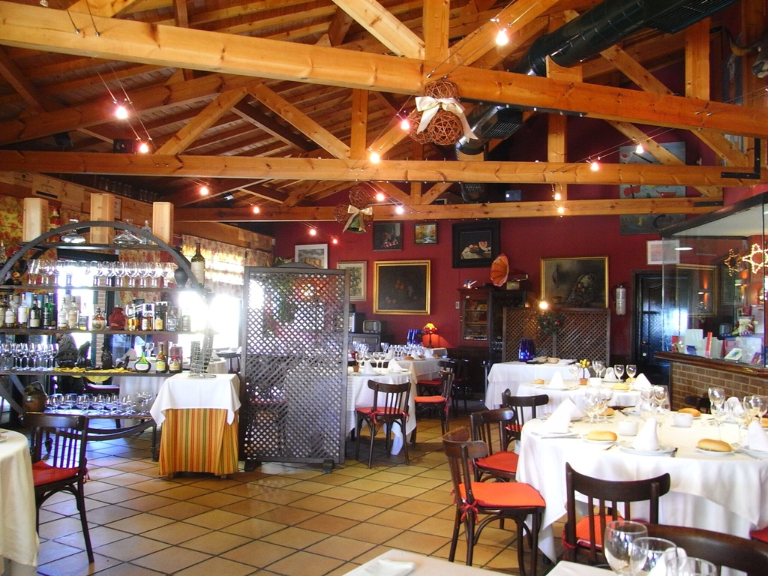
CHO Restaurante Funcional
Três amigos...
tiveram a ideia de fazer um restaurante diferente. São eles: Cristiane, Helga e Orestes, que criaram o CHO Restaurantes. Os donos apostaram na alimentação funcional da seguinte forma: o CHO possui um cardápio com benefícios próprios para cada tipo sanguíneo, levando em conta os estudos nesta área. Basicamente o tipo O é o caçador, sendo o mais carnívoro; o tipo A é o agricultor, voltado aos legumes; o tipo B é o nômade, voltado aos laticínios; e o tipo AB é a incógnita, pois pode tanto desenvolver-se como A ou como B, ou ambos.
Melhor imunidade
A alimentação funcional não para por aí. Existem pratos especiais para tipos específicos de enfermidade, tais como pessoas com anemia, com imunidade baixa, etc. Assim sendo, o CHO possui 5 cardápios completos, um para cada tipo sanguíneo e um para enfermidades. Os cardápios contemplam inclusive bebidas, por exemplo, os vinhos são indicados apenas às pessoas A e AB, as cervejas apenas aos de O e aos de B. Obviamente não há proibição de uma pessoa do tipo O pedir um vinho, mas vai encontrar vinhos apenas no cardápio de outro tipo sanguíneo.
Preços
O CHO possui 10 filiais espalhadas em várias regiões do país. Cada filial possui funcionários (gerente, chef, auxiliar de cozinha, garçom e administrativo), cada funcionário possui um salário. Cada prato possui diversos ingredientes. Cada ingrediente possui um preço e pode ser usado em mais de um prato.
O cliente reserva uma mesa no CHO fornecendo os seguintes dados: nome completo, tipo sanguíneo. Evidente que o restaurante mantém o histórico dos pedidos e valores pagos pelo cliente.
Esta Foto de Autor Desconhecido está licenciado em CC BY

Slide 3
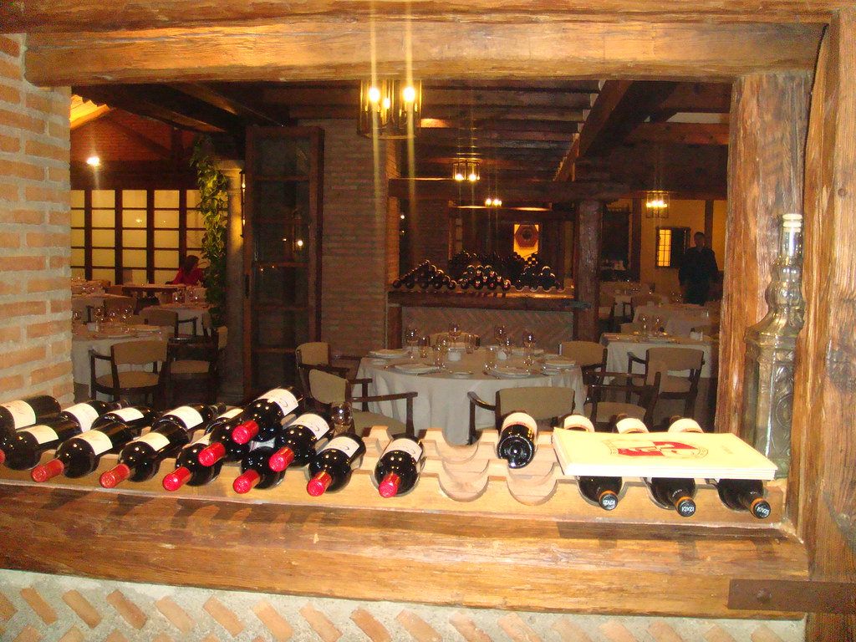
CHO Restaurante Funcional
Sistema de apoio a decisão
A alta administração da CHO decidiu abrir um projeto para modelar sistemas de apoio a decisão para análise de receitas.
Elabore o modelo dimensional para análise de receitas da CHO, considerando fatos detalhados e agregados da seguinte forma:
•A receita (o fato) agregada deverá conter o valor (R$) e permitir as mesmas quebras da receita detalhada.
Sistema de apoio a decisão
•A receita (o fato) detalhada deverá conter o valor (R$) do prato, o ID da venda e a hora, permitindo quebra por:
Filial
Cliente
Endereço do cliente (Nome do Logradouro, Bairro, Município e Estado)
Tipo sanguíneo do cliente
Tipo de prato (categoria)
Dia (calendário) datacompleta, diasemana, dia, mes, trimestre, ano
Esta Foto de Autor Desconhecido está licenciado em CC BY-SA-NC

